Slide 1
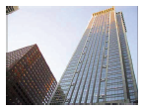
Oplošje kvadra

Slide 2
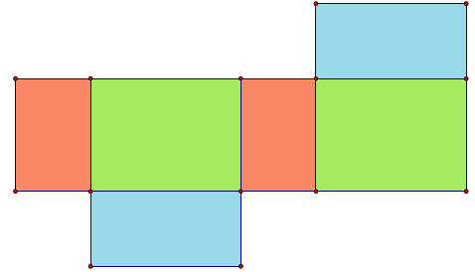
Primjer 1. Koliko iznosi oplošje kvadra kojemu su duljine bridova a=2 cm, b=4 cm i c=3 cm.
a
b
a
a ∙ b
a
c
a ∙ c
b ∙ c
a ∙ c
b ∙ c
c
b
a
a ∙ b
Rješenje:
O = 2 (2∙4 + 2∙3 + 4∙3)
O = 2 (8 + 6 + 12)
O = 2 ∙26
O = 52 cm²
O = 2ab + 2ac + 2bc
O = 2( ab + ac + bc)
Rješenje

Slide 3
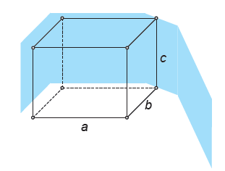
UPAMTI
Oplošje kvadra računa se prema formuli
O = 2(ab + ac + bc),
pri čemu su a, b i c duljine bridova kvadra iz istog vrha.

Slide 4
1. Izračunaj oplošje kvadra ako su zadane duljine njegovih bridova:
a) 4cm, 3cm, 4cm
b) 0.9dm, 7.5 cm, 120 mm

Slide 5
2. Izračunaj oplošje kvadra ako su duljine njegovih bridova √2 cm, 2 √2 cm, 3 √2 cm.

Slide 6
3. Izračunaj duljinu trećeg brida kvadra ako je zadano oplošje kvadra i duljine dvaju bridova:
O=148 cm²
a = 6 cm
b = 4 cm

Slide 7
4. Duljine bridova kvadra odnose se kao 3 : 4 : 5. Izračunaj duljine bridova kvadra ako mu je oplošje 376 cm².

Slide 8
5. Soba ima oblik kvadra duljine 5 m, širine 4 m i visine 2.6 m. U njoj se nalazi prozor 2 m x 1.5 m i vrata 2.2 m x 1 m. Kolika je površina koju treba obojiti?

Slide 9
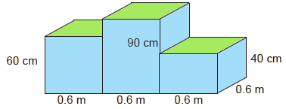
6. Postolje za dodjelu odličja na skijaškom natjecanju sastavljeno je od tri kvadra bez dna. Koliko je kvadratnih metara materijala potrebno za izradu tog postolja?

